Slide 3
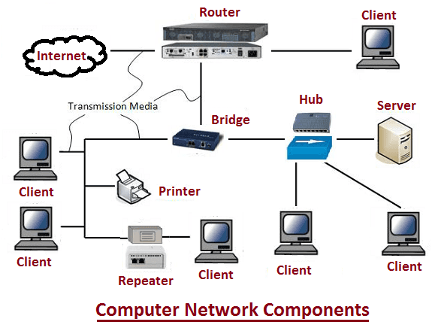
পাঠ পরিচিতি
শ্রেণীঃ দ্বাদশ
বিষয়ঃ কম্পিউটার অফিস অ্যাপলিকেশন – ২
অধ্যায় : ৪
সময়ঃ ৫০ মিনিট
নেটওয়ার্ক & ইন্টারনেটওয়ার্ক

Slide 4
শিখন ফল
এ পাঠ শেষে শিক্ষার্থীরা - -
১। Network Interface Card কি বলতে পারবে?
২। রাউটার কি বলতে পারবে?
৩। Peripheral Component Interconnect কি বলতে পারবে?

Slide 5
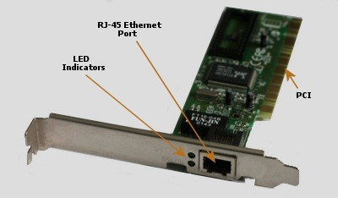
Network Interface Card
NIC এর পূর্ণরূপ হচ্ছে Network Interface Card । কম্পিউটারকে নেটওয়ার্ক এর সাথে সংযুক্ত করার জন্য নেটওয়ার্ক ইন্টারফেস কার্ড ব্যবহার করা হয়। এ কার্ডকে ল্যান কার্ড বা নেটওয়ার্ক অ্যাডাপ্টারও বলে। ল্যান কার্ড মাদারবোর্ডের বিভিন্ন আকৃতির স্লটের মধ্যে বসানো থাকে। অধিকাংশ NIC কম্পিউটারের সাথে বিল্ট-ইন থাকে। ল্যান কার্ডে ৪৮ বিটের একটি অদ্বিতীয় কোড থাকে। এই অদ্বিতীয় কোডকে ম্যাক (MAC- Media Access Control) অ্যাড্রেস বলে। এই ম্যাক অ্যাড্রেস কার্ডের রমে সংরক্ষিত থাকে। নেটওয়ার্ক ইন্টারফেস কার্ড ডিভাইস এবং ডেটা কেবলের মধ্যে সিগন্যাল আদান-প্রদানের কাজটি সমন্বয় করে থাকে। NIC এ RJ45 সকেট থাকে যেখানে নেটওয়ার্ক ক্যাবলটি প্লাগ ইন করা হয়।

Slide 6
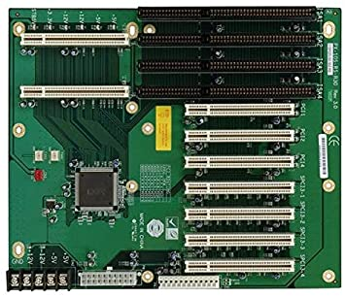
পিসিআই এক্সপ্রেস (PCI Express) এর টেকনিক্যাল পূর্ণ নাম হচ্ছে, পেরিফারাল কম্পোনেন্ট ইন্টারকানেক্ট এক্সপ্রেস (Peripheral Component Interconnect Express) বা পিসিআই-ই (PCIe or PCI-E) নামেও এটি পরিচিত। আপনার কম্পিউটারের অভ্যন্তরে লাগানো থাকা ডিভাইজ গুলোর মধ্যে কানেকশন তৈরি করার জন্য এই স্ট্যান্ডার্ড পোর্টটি ব্যবহৃত হয়ে থাকে। আজকের দিনে যেকোনো মাদারবোর্ড গুলোতে পিসিআই এক্সপ্রেস স্লট থাকা একটি স্ট্যান্ডার্ডে পরিনত হয়েছে, আগের পিসিআই স্লট বা এজিপি স্লট’কে এটি সম্পূর্ণ রুপে রিপ্লেস করে দিয়েছে। এটিকে এক্সপ্যান্সন স্লটও বলা হয়ে থাকে, যেমন আপনার পিসির গ্রাফিক্স এক্সপ্যান্ড করতে চাইলে নতুন জিপিইউ পিসিআই-ই পোর্টে লাগিয়ে গ্রাফিক্স এক্সপ্যান্ড করা যায়।
Peripheral Component Interconnect

Slide 7
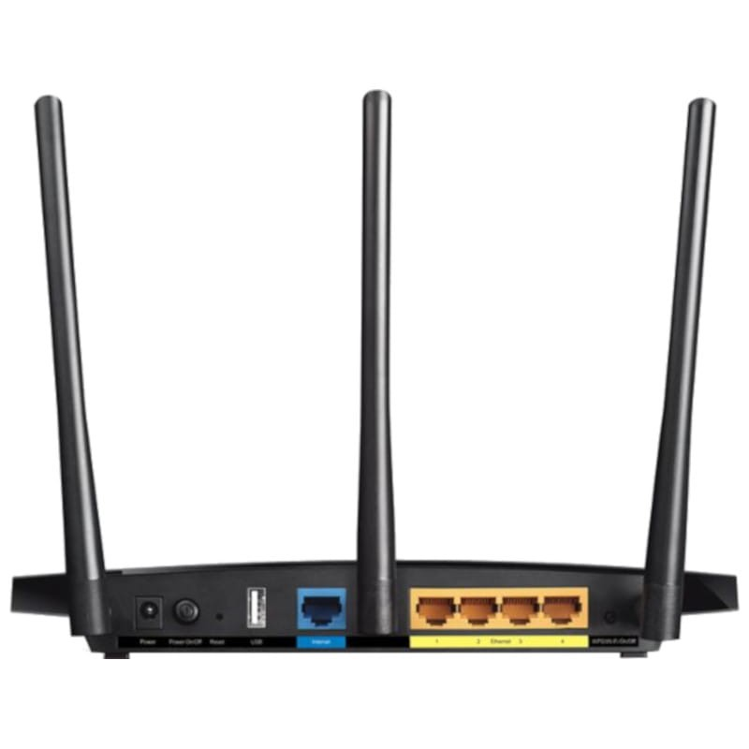
Repeater
নেটওয়ার্ক মিডিয়ার মধ্য দিয়ে ডেটা সিগনাল প্রবাহের সময় নির্দিষ্ট দূরত্ব অতিক্রম করার পর এটেনুয়েশনের কারণে আস্তে আস্তে দূর্বল হয়ে পড়ে। তখন এই সিগনালকে এমপ্লিফাই বা শক্তিশালী করে গন্তব্য পর্যন্ত পৌছাতে হয়। মাঝামাঝি অবস্থানে থেকে এই কাজটি যে ডিভাইস করে থাকে তাকে রিপিটার বলে। রিপিটার দু' ধরনের হয়ে থাকে। যথা- এমপ্লিফায়ার: এমপ্লিফায়ার পুর সিগনালকে এমপ্লিফাই করে। এই সিগনালের মাঝে নয়েজ বা অপ্রয়োজনীয় সিগনাল থাকলে সেটিও এমপ্লিফাই করবে এমপ্লিফাই রিপিটার। সিগনাল রিজেনারেটিং: এটি সিগনালকে গ্রহন করার পর সেটিকে পুনর্গঠন করে এবং এখান থেকে নয়েজ বা অপ্রয়ােজনীয় সিগনাল বাদ দেয়। এর ফলে নেটওয়ার্কের পারফরম্যান্স ভাল হয়।

Slide 8
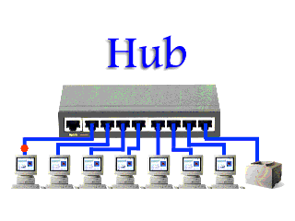
HUB
হাব:
হাব একটি নেটওয়ার্ক ডিভাইস এবং একে LAN ডিভাইসও বলা হয়। যার সাহায্যে নেটওয়ার্কের কম্পিউটারসমূহ পরস্পরের সাথে কেন্দ্রিয়ভাবে যুক্ত থাকে। একটি হাবে কতোগুলো ডিভাইস যুক্ত করা যাবে তা হাবের পোর্ট সংখ্যার উপর নির্ভর করে। LAN তৈরি করার জন্য হাব অধিক ব্যবহৃত হয়। স্টার টপোলজির ক্ষেত্রে হাব হচ্ছে কেন্দ্রীয় নিয়ন্ত্রণকারী ডিভাইস। কোন প্রেরক হাবে ডেটা প্রেরণ করলে হাবে সংযুক্ত সকল ডিভাইস সেই ডেটা গ্রহণ করতে পারে। অর্থাৎ হাবের ক্ষেত্রে ডেটা ব্রডকাস্ট হয়ে থাকে। ফলে নেটওয়ার্কের ট্রাফিক বৃদ্ধি পায় এবং ডেটা আদান-প্রদানে বাধা বা কলিশনের সম্ভাবনা থাকে। হাবকে মাল্টি-পোর্ট রিপিটারও বলা হয়।

Slide 9
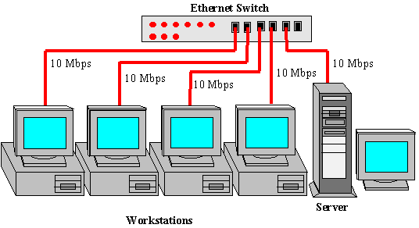
Switch
সুইচ:
সুইচ একটি নেটওয়ার্ক ডিভাইস এবং একে LAN ডিভাইসও বলা হয়। যার সাহায্যে নেটওয়ার্কের কম্পিউটারসমূহ পরস্পরের সাথে কেন্দ্রিয়ভাবে যুক্ত থাকে। একটি সুইচে কতোগুলো ডিভাইস যুক্ত করা যাবে তা সুইচের পোর্ট সংখ্যার উপর নির্ভর করে। LAN তৈরি করার জন্য সুইচ অধিক ব্যবহৃত হয়। স্টার টপোলজির ক্ষেত্রে সুইচ হচ্ছে কেন্দ্রীয় নিয়ন্ত্রণকারী ডিভাইস। হাবের সাথে সুইচের পার্থক্য হলো সুইচ প্রেরক থেকে প্রাপ্ত ডেটা সিগন্যাল নির্দিস্ট প্রাপক কম্পিউটার বা নোডে পাঠিয়ে দেয়। কিন্তু হাব প্রেরক থেকে প্রাপ্ত ডেটা সিগন্যাল সকল নোডে পাঠায়। ফলে সুইচ ব্যবহার করে নেটওয়ার্কের ডেটা আদান-প্রদানে বাধা বা কলিশনের সম্ভাবনা থাকে না। সুইচ MAC অ্যাড্রেস নিয়ে কাজ করে।

Slide 10
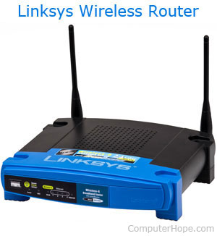
Router
রাউটার:
রাউটার একটি নেটওয়ার্ক ডিভাইস এবং একে WAN ডিভাইসও বলা হয়। এটি একটি বুদ্ধিমান ডিভাইস যা একই প্রটোকল বিশিষ্ট দুই বা ততোধিক নেটওয়ার্ককে(LAN,MAN,WAN) সংযুক্ত করে WAN তৈরি করে।
রাউটার রাউটিং টেবিল ব্যবহার করে উৎস থেকে গন্তব্যে ডেটা স্থানান্তরের জন্য সহজ, নিরাপদ ও কম দূরত্বের পথটি বেছে নেয়। রাউটার ডেটা আদান-প্রদানের সময় স্বয়ংক্রিয়ভাবে রাউটিং টেবিল তৈরি করে, যেখানে নেটওয়ার্কের সকল নোডের অ্যাড্রেস এবং পাথ থাকে। রাউটিং টেবিলটি রাউটারের মেমোরিতে সংরক্ষিত থাকে। এক নেটওয়ার্ক থেকে অন্য নেটওয়ার্কে ডেটা পাঠানোর পদ্ধতিকে রাউটিং বলে। এটি একাধিক LAN, MAN এবং WAN কে যুক্ত করে WAN গঠন করতে পারে।

